Slide 1
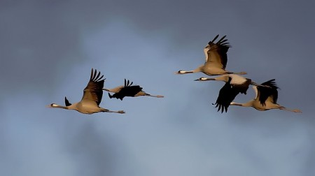
Летят перелётные птицы…
Леонова Ирина Николаевна
Воспитатель ГБДОУ №21

Slide 2
Цели: образовательные: -расширять и закреплять знания детей о перелётных птицах воспитательные: -воспитывать бережное отношение к пернатым развивающие: -развивать интерес к жизни птиц -развивать творческие способности

Slide 3
Дима Чемуров «Грачи на берёзе» Работа выполнена в технике «оригами».
Он в чёрной одежде,
Но всё-таки врач.
Спасает поля
От вредителей грач.

Slide 4
Саша Буковцов «Гуси-лебеди». Работа выполнена в технике «оригами».
Из-за леса, где в тёмно-зелёном
Ярко-красным вспыхнули осины,
Вышел в небо к югу заострённый,
Вожаком ведомый клин гусиный.

Slide 5
Дима Будников «Лебедь на пруду»
Есть птица красивая очень на свете,
Название- лебедь имеет она,
Не встретить прекрасней её на планете,
Она из чудесного будто бы сна,
И вид лебедей- как отрада для глаз,
Когда по воде они ровно плывут,
Спокойный, приятный их снежный окрас
Собой украшают и реку, и пруд.

Slide 6
Дамир Фахрутдинов «Ласточки»
Травка зеленеет.
Солнышко блести,
Ласточка с весною
В сени к нам летит…

Slide 7
Тимофей Савин «Аист в гнезде»
В край родимый прилетел
Из страны неблизкой,
Аист в чёрном сюртучке,
В беленьких штанишках.

Slide 8
Маша Лабкова «Птички с птенцами»
Приносила пташка
Птенчикам букашек.
Птенчики ждали-
Рты разевали,
Громко кричали.
Детки в гнёздышках сидят
И конечно есть хотят.

